Slide 1
Klasifikácia kariéznych lézií podľa Blacka
MUDr. Adriana Petrášová, PhD.

Slide 2
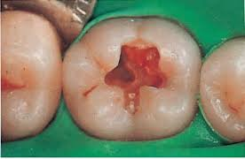
Pri preparácii kazivých dutín sa z praktického hľadiska využíva delenie podľa G.V.Blacka ...
delí ich do piatich tried:
I. trieda :
ide o kazivé
lézie na miestach
so zbrázdenou
sklovinou

Slide 3
do tejto triedy radíme lézie vznikajúce vo fisurách na oklúzálnych plochách molárov a premolárov, kazy vo foramen coecum na bukálnych plochách dolných molárov a palatinálnych plochách horných molárov

Slide 4
taktiež sem patrí kombinácia kazivých lézií na okluzálnej ploche a zároveň vo foramen coecum
do prvej triedy patria aj lézie vzniknuté vo foramen coecum na palatinálnych plochách horných rezákov a očných zubov

Slide 5
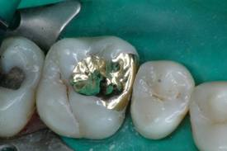
II. trieda:
kazivé lézie na aproximálnych plochách molárov
a premolárov

Slide 6
tieto kazivé lézie začínajú najčastejšie pod bodom (plochou) kontaktu, v jeho tesnej blízkosti alebo v gingiválnej tretine aproximálnych plôch molárov a premolárov
kazy v blízkosti bodu kontaktu sa väčšinou otvárajú na okluzálnu plochu

Slide 7
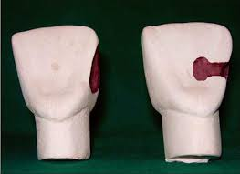
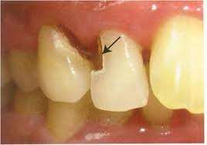
III. trieda:
kazy na aproximálnych plochách rezákov a očných zubov nezasahujúce incizálnu hranu

Slide 8
ide o kariézne lézie na aproximálnych plochách rezákov a očných zubov ktoré neoslabujú alebo nezasahujú incizálnu hranu

Slide 9

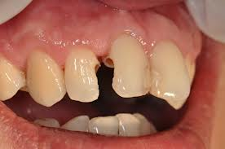
IV. Trieda:
lézie na aproximálnych plochách frontálnych zubov zasahujúce incizálnu hranu

Slide 10
ide o defekty lokalizované na aproximálnych plochách rezákov a očných zubov s oslabením alebo zasiahnutím incizálnej hrany
môže ísť o stratu incizálneho rožku ale aj celej incizálnej hrany

Slide 11
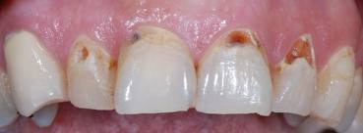
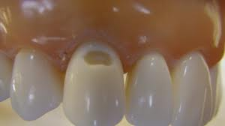
V. trieda:
kazy v gingiválnej tretine korunky zubov

Slide 12
defekty tejto triedy sú lokalizované v gingiválnej tretine vestibulárnych alebo orálnych plôch všetkých zubov
môžu sa šíriť gingiválne alebo cirkulárne okolo krčka zuba

Slide 14
Všeobecné
zásady preparácie
tvrdých zubných
tkanív

Slide 15
Všeobecné zásady preparácie:
Získanie prístupu a otvorenie kazivého ložiska
Vytvorenie obrysu kavity a preventívna extenzia
Zakotvenie ( retencia ) výplne
Zaistenie odolnosti (rezistencie) výplne a prítomných tvrdých zubných tkanív
Odstránenie kazivého dentínu
Úprava sklovinných stien a hrán
Toaleta a konečná kontrola kavity

Slide 16
Získanie prístupu a otvorenie kazivého ložiska
Pre správne ošetrenie potrebujeme mať voľne prístupnú a dokonale prehľadnú kavitu
Na otvorenie kazivého ložiska najčastejšie používame guličkový alebo fisurový vrtáčik v turbínovom násadci

Slide 17
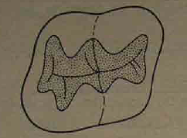
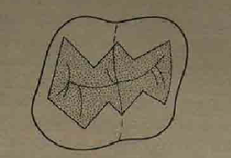
Vytvorenie obrysu kavity
Obrysom kavity vymedzujem hranicu preparácie v zdravej sklovine podloženej zdravým dentínom
Obrys kavity nikdy nesmie vytvárať ostré uhly

Slide 18
Preventívna extenzia
Preventívnou extenziou sa snažíme zabrániť vzniku sekundárneho kazu
Obrys kavity vedieme v miestach ktoré sú prístupné samoočisťovaniu , aby okraj kavity bol na hladkých plochách zubov
Pri určovaní rozsahu preventívnej extenzie sa riadíme tzv. biologickým hľadiskom ( hygiena, salivácia, kazivosť,vek.... )

Slide 19
Preparácia kavity je komplexný výkon pri ktorom musíme brať do úvahy:
rozsah kazivého ložiska
preventívnu extenziu
zaistenie retencie
zaistenie rezistencie výplne a TZT
druh výplňového materiálu

Slide 20
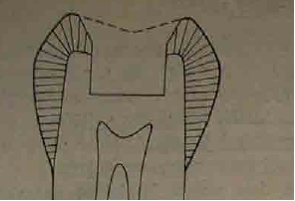
Zakotvenie (retencia) výplne
preparáciou musíme zaistiť aby výplň nevypadla, nevyhrýzla sa a nedala sa z vypreparovanej dutiny vytiahnúť
základom retencie je preparácia skrinkovitej kavity

Slide 21
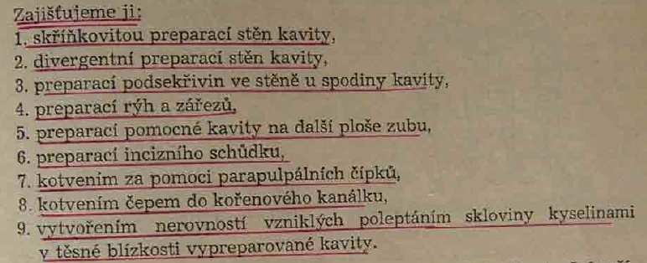
Zakotvenie (retencia) výplne

Slide 22
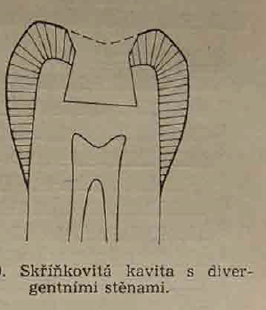
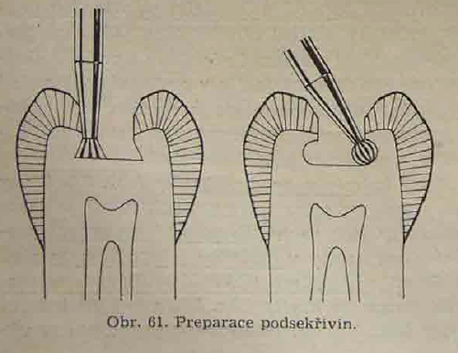

Slide 23
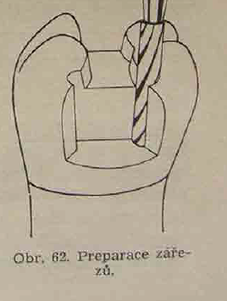
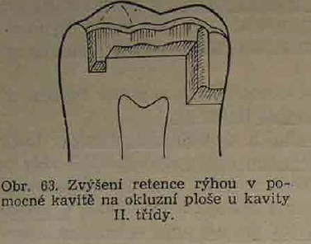
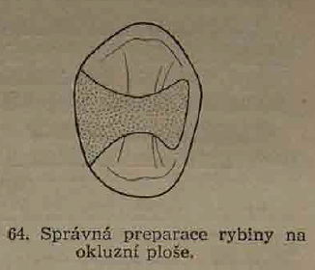
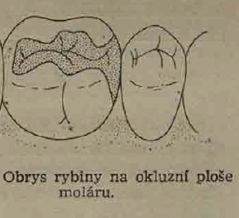

Slide 24
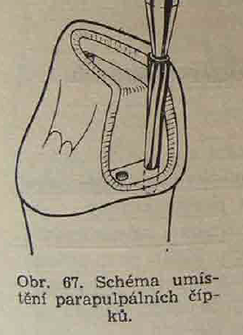
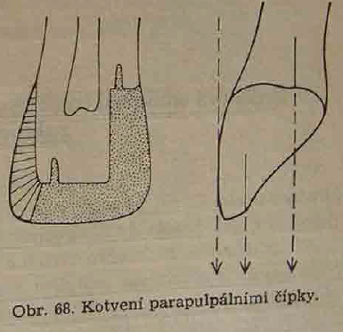

Slide 25
Zaistenie odolnosti (rezistencie) výplne a TZT
už pri preparácii musíme vytvoriť podmienky, aby TZT a výplň odolávali žuvaciemu tlaku a neboli ním poškodené
preto okraje kavity musia byť sklovine podloženej dentínom
Obrys kavity nikdy nevedieme stredom hrbčeka ale pred alebo za ním
pri zaisťovaní rezistencie výplne prispôsobujeme preparáciu výplňovému materiálu

Slide 26
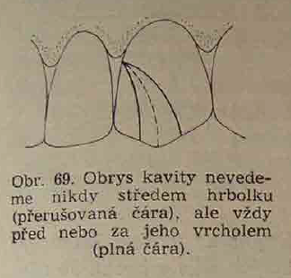
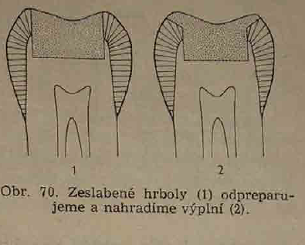

Slide 27
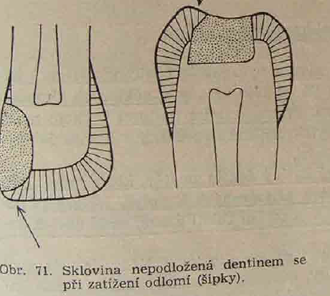

Slide 28
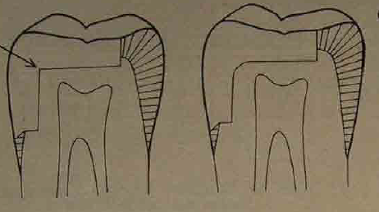
Pulpoaxiálna hrana musí byť zaoblená, inak môže výplň prasknúť !

Slide 29
Odstránenie kazivého dentínu
Pri ošetrovaní kariéznej lézie musíme odstrániť všetok kazivý dentín zo stien, ktoré niesú privrátené k zubnej dreni
Na stenách privrátených k pulpe, ak hrozí že dôjde k otvoreniu dreňovej dutiny a poraneniu pulpy, malý zbytok kariézneho dentínu môžeme ponechať
Na odstránenie kariézneho dentínu používame najčastejšie guličkový vrtáčik alebo exkavátor

Slide 30
Úprava sklovinných stien a hrán
po preparácii je potrebné upraviť steny kavity
na zahladenie najčastejšie používame diamantové brúsky, jemné papierové disky alebo finírky
po úprave stien pristupujeme ku zošikmeniu sklovinných okrajov hrán, pri plastických výplniach je toto zošikmenie v rozsahu 4/5 šírky sklovinnej vrstvy

Slide 31
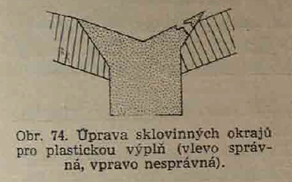
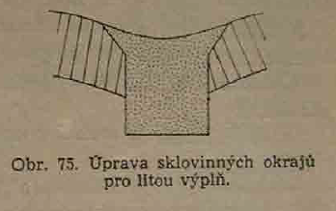

Slide 32
Toaleta a konečná kontrola kavity
po preparácii s kavity odstránime dentínovú drť prúdom vlažnej vody
ďalšie zbytky odstraňujeme exkavátorom alebo sondou
Toaletu kavity ukončujeme vysušením kavity vlažným vzduchom a skontrolujeme všetky fázy preparácie

Slide 33
Ďakujem za pozornosť.

